Slide 1
อุปกรณ์ที่จำเป็นในการเชื่อมต่ออินเทอร์เน็ต
1. คู่สายโทรศัพท์ (เช่น โทรศัพท์บ้าน)

Slide 2
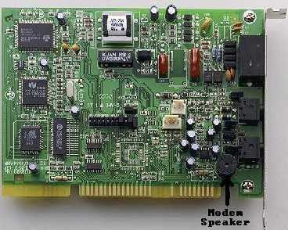
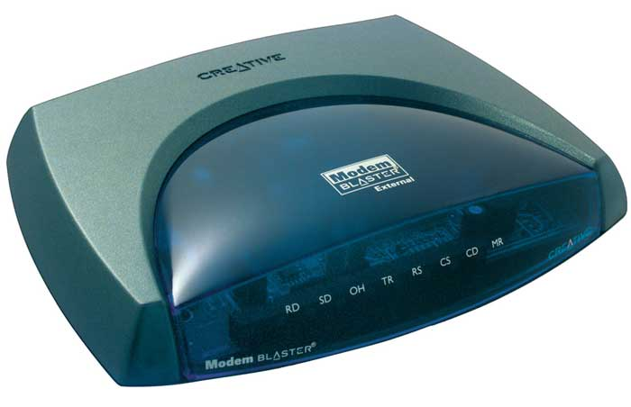
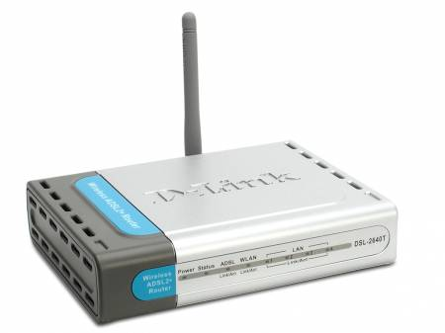
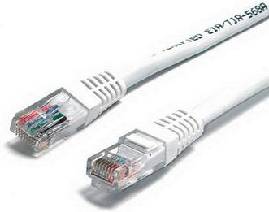
2. ช่องทางเชื่อมต่อ
- MODEM
- ADSL
- LAN
- อื่น ๆ
Modem แบบ Internal Modem แบบ External
(เวลาติดตั้งต้องติดตั้งในเครื่อง) (ติดตั้งภายนอก)
ADSL Router
สาย Lan

Slide 3
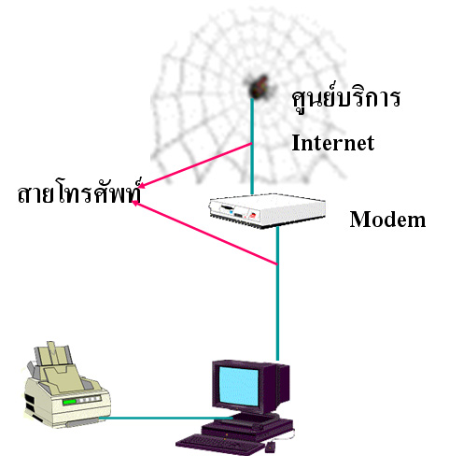
3. โปรแกรมรองรับการทำงาน
- Web browser
- Mail Client
- อื่น ๆ

Slide 4






4. ผู้ให้บริการอินเทอร์เน็ต
(Internet Service Provider)

Slide 5
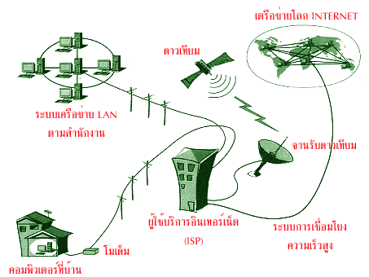
การเชื่อมต่อระบบอินเทอร์เน็ต

Slide 6
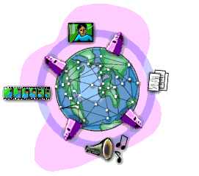
บริการพื้นฐานบนอินเทอร์เน็ต
1. จดหมายอิเล็กทรอนิกส์ (E-mail)
2. World Wild Web (WWW)
3. File Transfer Protocol (FTP) บริการดาวโหลดไฟล์
4. Telnet การใช้คอมพิวเตอร์แบบรีโมท
5. Usenet บอร์ดข่าวสารระดับโลก
6. สนทนา (Chat)
7. อื่นๆ Voice/Video Conference ,Search Engine , Game , Multimedia , TV , Radio , VDO
Notes:
6

Slide 7
1.จดหมายอิเล็กทรอนิกส์ (Electronic Mail or E-mail)
เป็นวิธีการติดต่อสื่อสารกันบน Internet ที่เป็นมาตรฐาน
และนิยมมากที่สุด
ส่งเอกสารที่เป็นข้อความธรรมดา แบบมัลติมิเดีย
มีทั้งภาพและเสียง
ผู้ที่ส่งและรับจะต้องมี E-Mail Address คล้ายๆ กับ
ชื่อ-นามสกุล และที่อยู่ Name@Domain.com
ข้อมูลในจดหมายจะถูกส่งไปยัง Server ข้อมูลในจดหมาย
จะถูกเก็บไว้จนกระทั่งถูกเรียกใช้

Slide 8
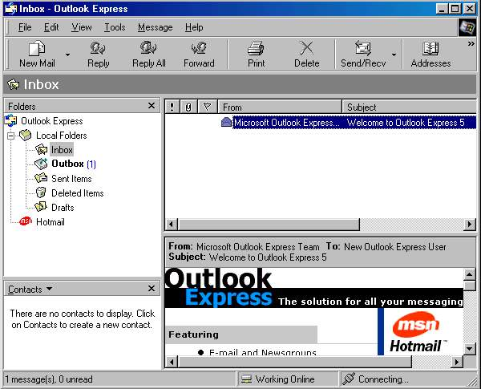
ผู้ใช้งานอินเทอร์เน็ตสามารถทำการ
รับ – ส่ง อีเมล์ ได้หลากหลายวิธี ทั้งการใช้งานโปรแกรมเฉพาะในการรับ – ส่งอีเมล์ เช่นโปรแกรม Microsoft Outlook

Slide 9
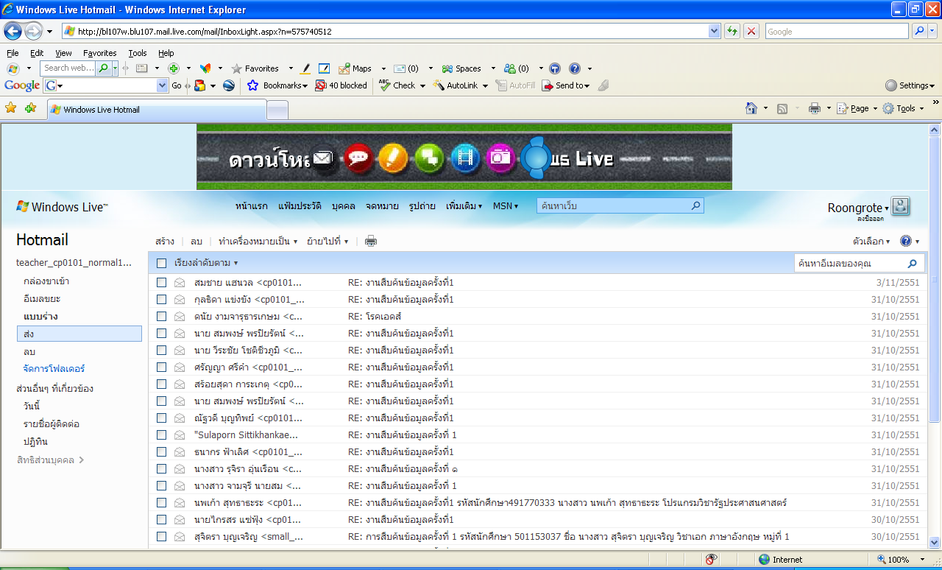
ผู้ใช้งานอินเทอร์เน็ตสามารถทำการ
รับ – ส่ง อีเมล์ ผ่านระบบ เว็บเบส (อาศัยบริการ WWW) เช่นระบบเว็บเบสอีเมล์ของ Hotmail

